Slide 1
Corona-Update 21.07.2021 PW

Slide 2
Delta, Fallzahlen, Intensiv, Impfungen

Slide 3
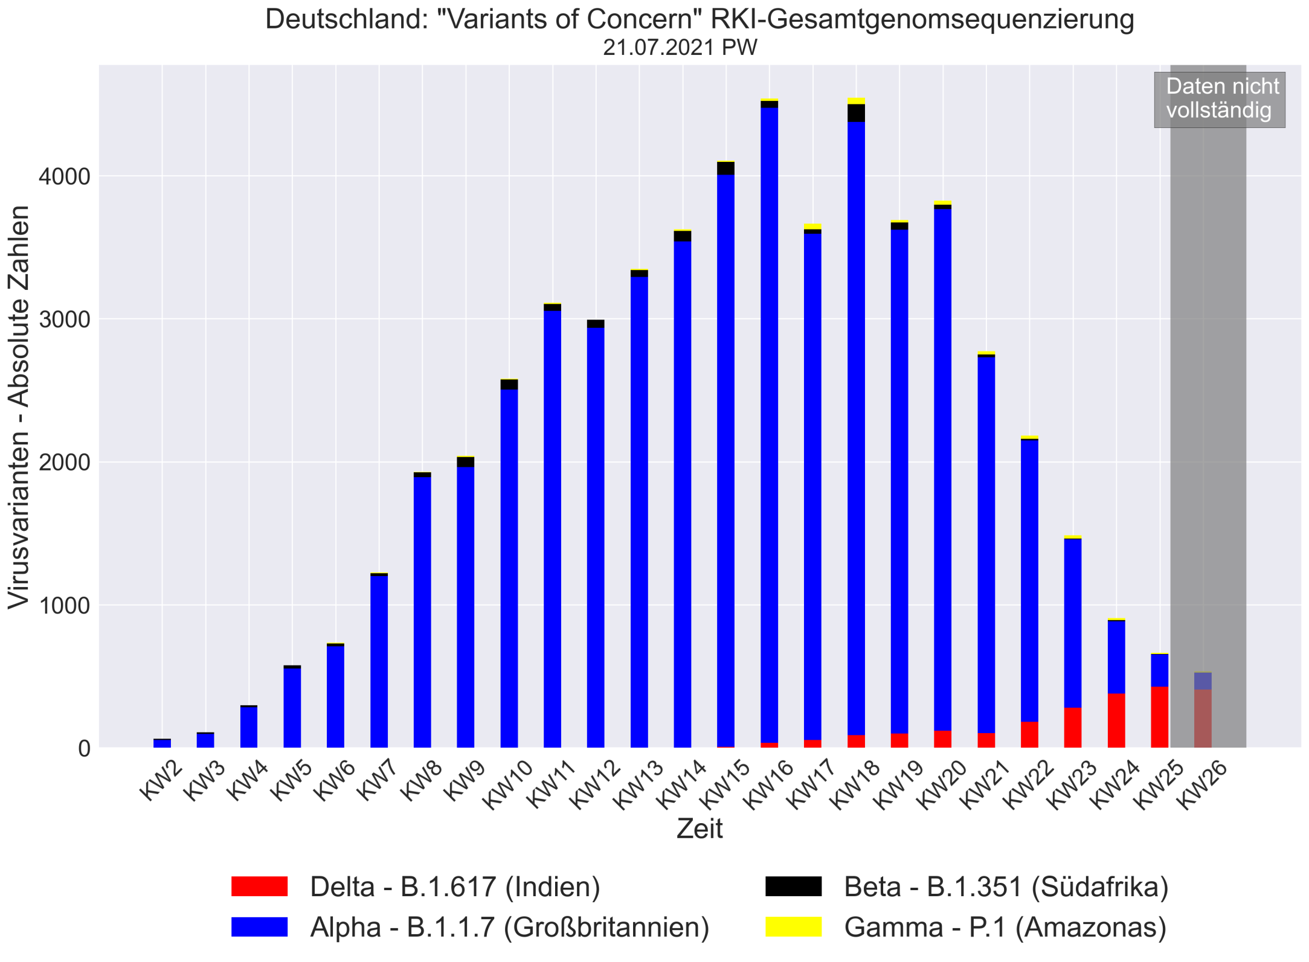

Slide 4
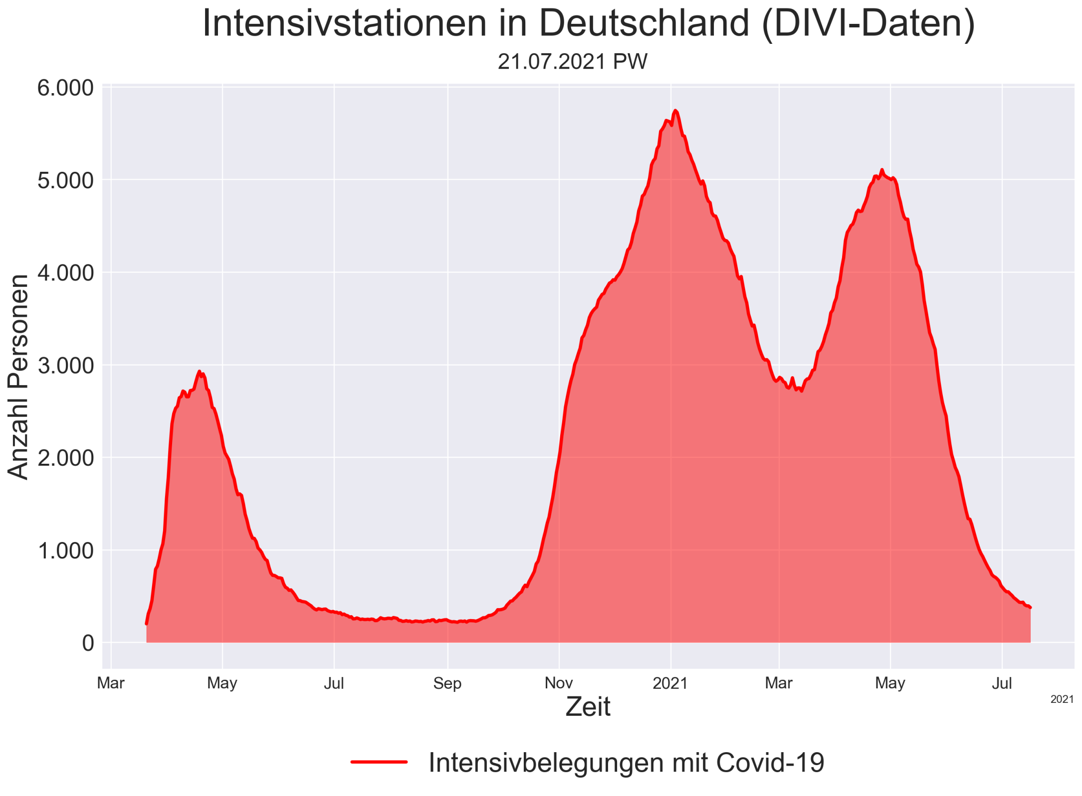

Slide 5
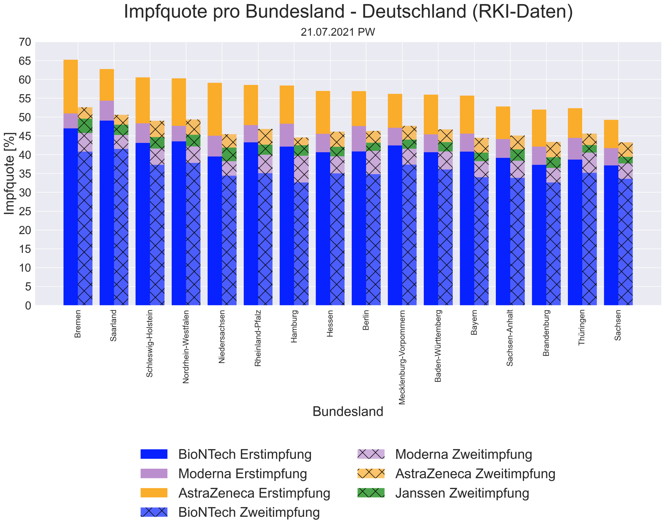

Slide 6
Entkopplung?
Wir nehmen an: Fallzahlen führen nach ca. 20 Tagen zu Todesfällen
Wir möchten wissen: Führt eine Erhöhung der Fallzahlen zu einer Erhöhung Todesfällen?
Nehmen also die Fallzahlen vor ca. 20 Tagen zu (positive Steigung)
UND nehmen die Todesfälle der letzten 7 Tage zu (positive Steigung)
Dann besteht ein Zusammenhang zwischen Todesfällen und Fallzahlen

Slide 7
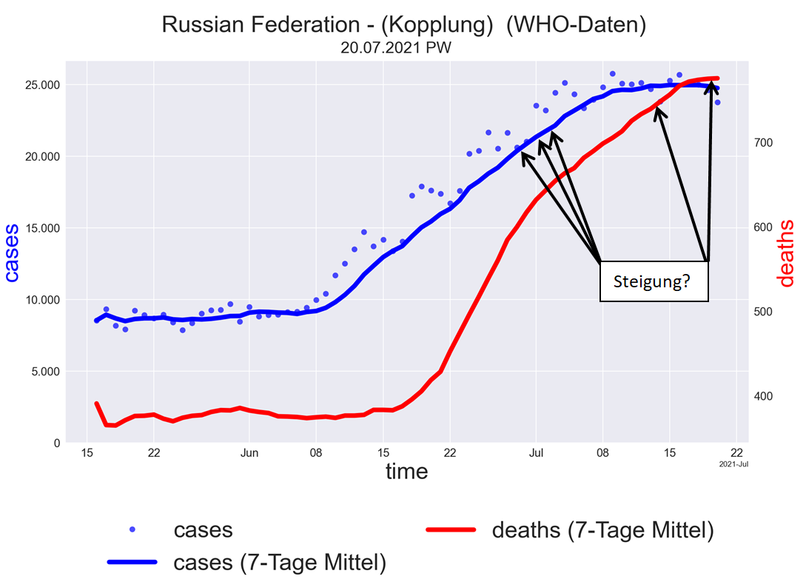

Slide 8
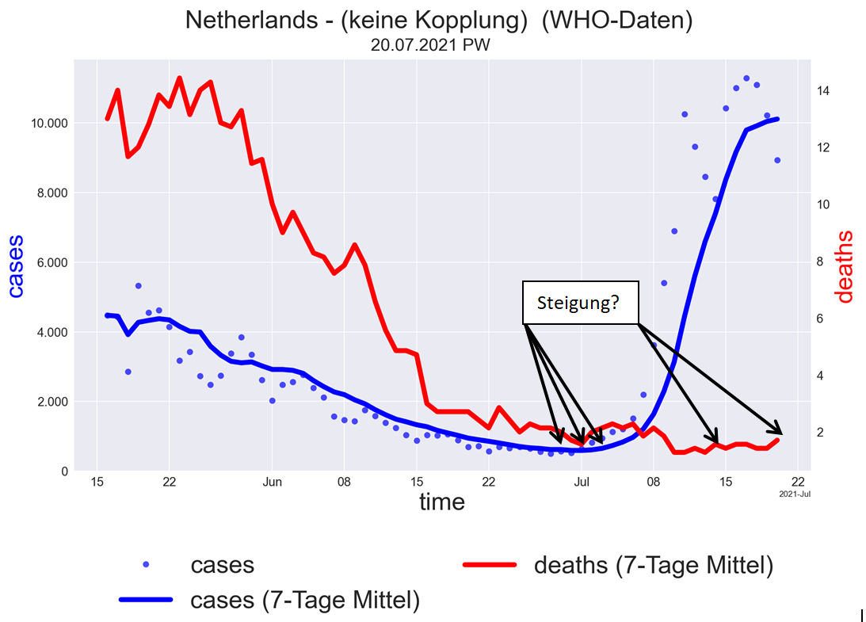

Slide 9
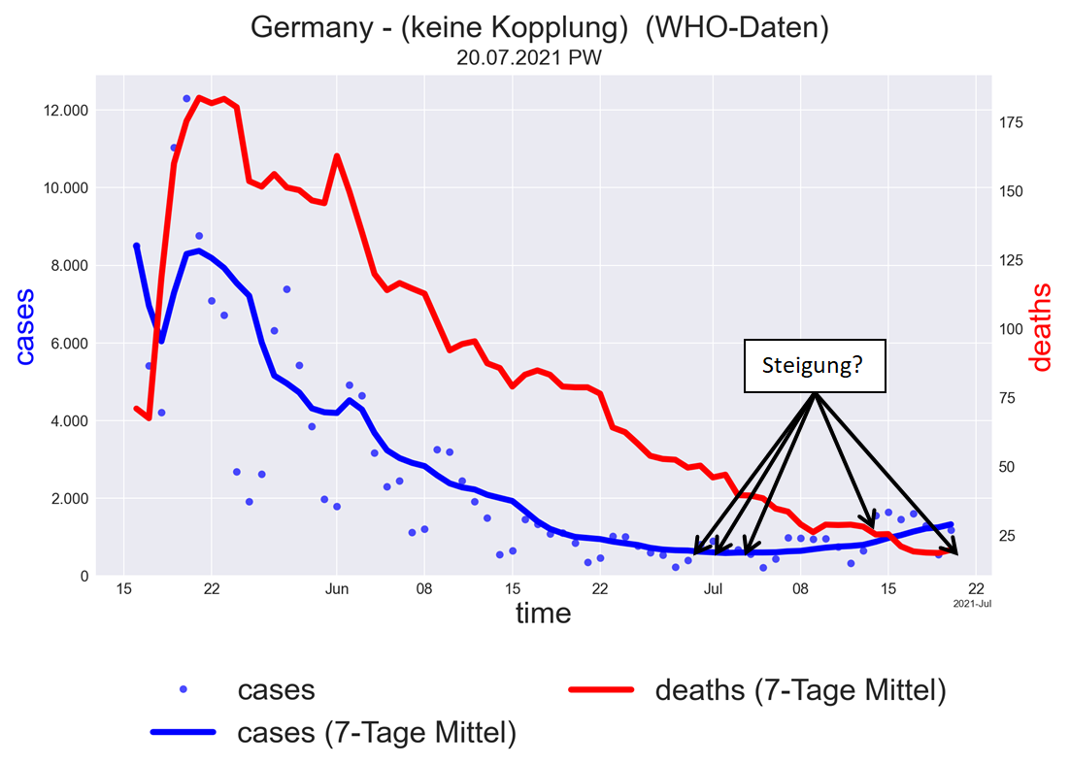

Slide 10
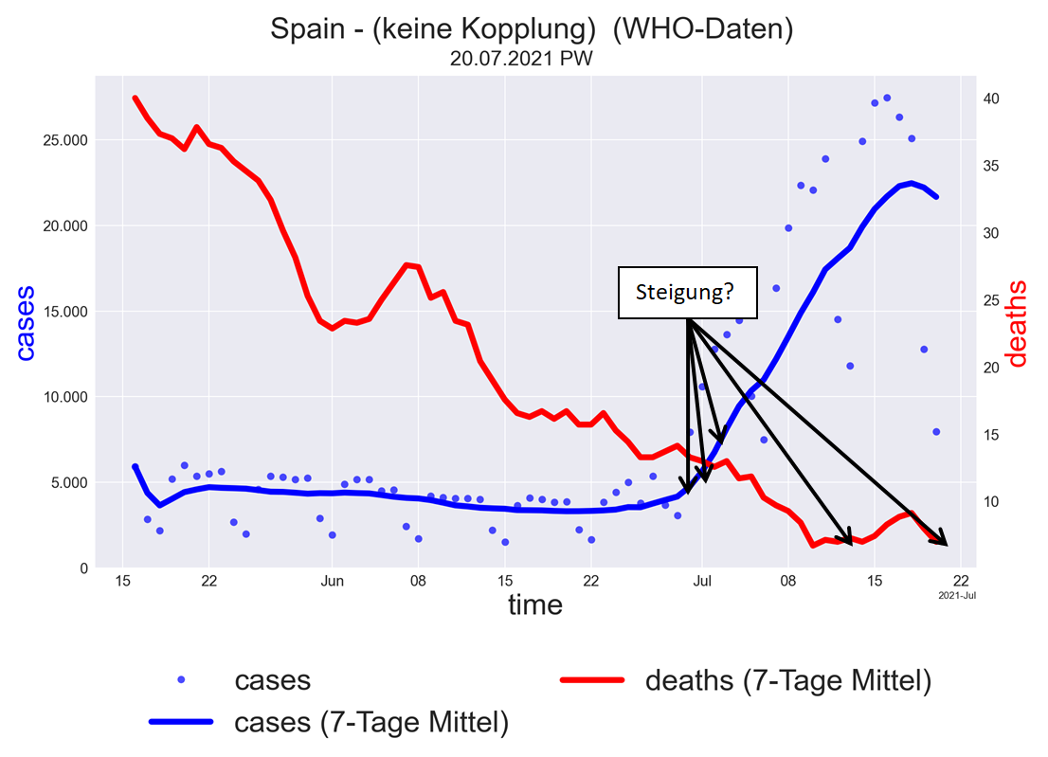

Slide 11
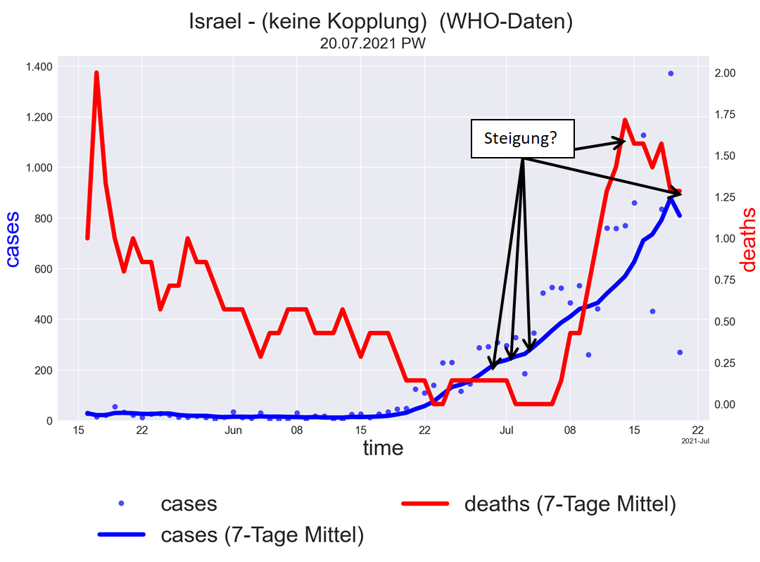

Slide 12
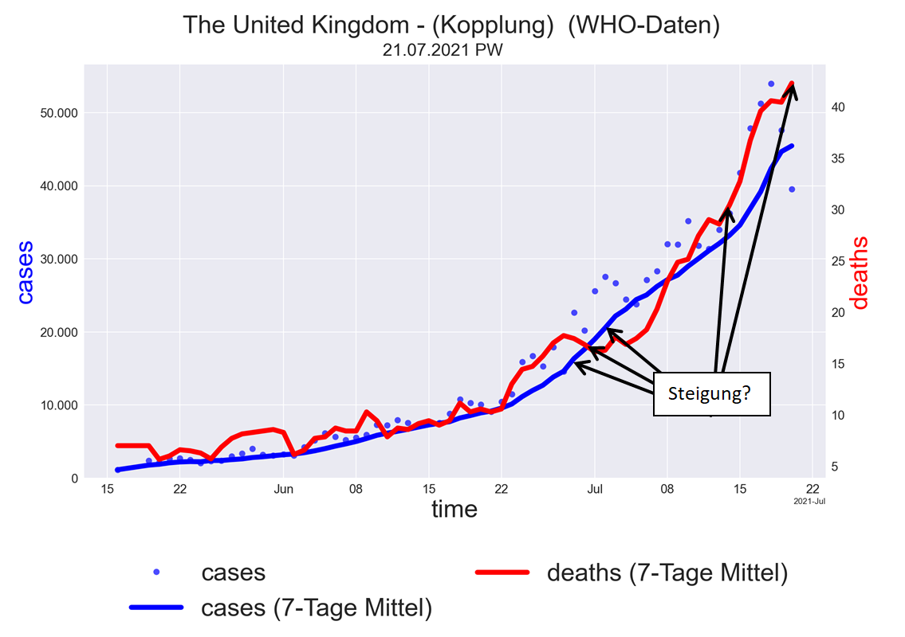

Slide 13
Fazit
In 2 Wochen wissen wir mehr
Insbesondere Israel sieht positiv für die Impfwirkung aus

